Slide 1

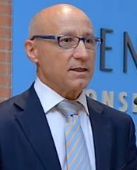
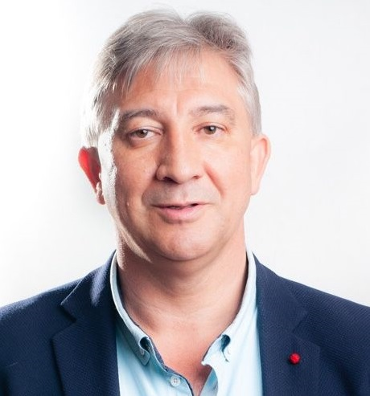
Congreso Nacional de Profesores Cadiz 16, 17 de marzo de 2024
Conclusiones
D. VICENTE CARRATALA DEVAL
DIRECTOR ESCUELA FEDERATIVA NACIONAL
D. JOSÉ ÁNGEL HIERRO JARNE
DIRECTOR ESCUELA FEDERATIVA NACIONAL

Slide 2
CONGRESO NACIONAL DE PROFESORES CÁDIZ 16 Y 17 MARZO 2024
ESCUELA FEDERATIVA NACIONAL
CONCLUSIONES MESA TRABAJO FORMACIÓN
Formación permanente
Consolidar el congreso de profesores de forma anual
Congresos específicos de los temas de interés: Rendimiento- Formación- Judo Master-investigación, etc.
Reunión sistemática directores de escuelas federativas, al menos dos veces al año, de forma presencial y telemática
Cursos de formación para pase de grado. Seguir los bloques y el número de horas por curso establecidos por la RFEJyDA
El nivel del profesorado de los cursos de formación permanente deberá ser, al menos, dos grados por encima del curso a impartir.
Pase de grado
Unificar criterios de los procesos de evaluación para los exámenes de pase de grado. Contenidos, hoja de examen, procedimientos, etc. Homogeneidad
Elevar el nivel de exigencia para el pase de grado
Exigencia de las licencias necesarias establecidas para cada pase de grado.
Establecer el procedimiento para el pase de grado de personas con discapacidad. Pase de grado por proyectos.

Slide 3
CONGRESO NACIONAL DE PROFESORES CÁDIZ 16 Y 17 MARZO 2024
ESCUELA FEDERATIVA NACIONAL
CONCLUSIONES MESA TRABAJO FORMACIÓN
Reordenar la estructura y contendidos de los reciclajes para tribunales grado. Reciclaje en función del grado.
Reciclaje para los Maestros con grado de 3 DAN, que capacitarán para formar parte de los tribunales de examen de grado de 1º DAN.
Reciclaje para los Maestros con grado de 4 DAN, que capacitarán para impartir cursos de formación y formar parte de los tribunales de examen de grado de 1º y 2º DAN.
Reciclaje para los Maestros con grado de 5 DAN, que capacitarán para impartir cursos de formación y formar parte de los tribunales de examen de grado de 3º y 4º DAN.
Reciclaje para los Maestros con grado de 6º DAN, que capacitarán para impartir cursos de formación y formar parte de los tribunales de examen de grado de 1º a 5º DAN, con especial atención a los grados de 4º y 5º Dan
Reciclaje para los Maestros con grado de 7º y 8º DAN, que capacitarán para impartir cursos de formación y formar parte de los tribunales de examen de grado de 1º a 7º DAN

Slide 4
CONGRESO NACIONAL DE PROFESORES CÁDIZ 16 Y 17 MARZO 2024
ESCUELA FEDERATIVA NACIONAL
CONCLUSIONES MESA TRABAJO FORMACIÓN
Titulaciones deportivas
Conveniencia de crear el centro de formación de la RFEJyDA.
Establecer los procedimientos adecuados para la puesta en común y coordinación de los centros de formación de las federaciones autonómicas.
Ser capaces de estructurar la formación permanente de forma transversal para que puedan formar parte de los contenidos de los cursos de formación.
Estudiar modelos mixtos de formación. Formación reglada en el técnico deportivo y formación federativa para el título de Maestro Entrenador Nacional.
Necesidad de abordar el desarrollo de los contenidos de cada una de las materias del plan formativo de los cursos de técnico deportivo y técnico deportivo superior.
Otros
Coordinación administrativa
Dar soluciones a las diferentes estructuras de asociaciones y clubes con varias sedes y profesores
Soluciones para clubes dependientes de otro Maestro por carecer de la titulación exigida.

Slide 5
MUCHAS GRACIAS
D. VICENTE CARRATALA DEVAL
DIRECTOR ESCUELA FEDERATIVA NACIONAL
D. JOSÉ ÁNGEL HIERRO JARNE
DIRECTOR ESCUELA FEDERATIVA NACIONAL

